Slide 1
Välkommen till föräldramöte Lerkil P2011
2020-08-15

Slide 2
Agenda för mötet
Presentation av ledarna/tränarna
Lerkils mål, vision och policy
Praktisk information kring träningar och matcher
Spel 7 mot 7
Föräldraåtaganden
Kalendarium 2020
Övriga frågor

Slide 3
Presentation av ledarna/tränarna
För närvarande har vi 29 barn på listan
Martin Holgersson Tränare (Anton Kårmark)
Jesper Andersson Tränare (Agust Andersson)
Jonas Ericsson Tränare (Matteo Ericsson)
Magnus Buregård Tränare (Melvin Buregård)
Magnus Dahlgren Tränare (William Dahlgren)
Jonas Roosberg Tränare (Olof Roosberg)
Camilla Johansson Tränare (Olle Johansson)
André Linder Tränare (Lukas Henning Linder)

Slide 4
Lerkils mål och vision samt Fotbollens spela lek och lär
Lerkil IF är breddförening med målet att så många som möjligt så länge som möjligt skall ha roligt med att spela fotboll.
Policydokument är framtagna och finns att läsa på laget.se/Lerkils IF/Dokument:
Föreningsidé
Ledarhandboken
Policy för föräldrar

Slide 5
Praktisk information kring träningar
Kom i tid till träningarna, måndagar 17:30-19:00, onsdagar 17:30-19:00 (fram till mitten september).
Svara på kallelserna som skickas ut det underlättar för oss vid planering.
Nivåanpassad träning vid vissa tillfällen.
Vi fokuserar på fotboll under träning, ibland kan det behövas hjälp med att påminna barnen om detta innan träningen startar.
Vi jobbar med positiv attityd och hur vi pratar med och om varandra, nolltolerans mot dåligt uppförande.
Tänk på att barnen kan behöva få i sig extra energi inför träningen.
Ta med vattenflaska.
Lämnar ni barnen kom tillbaka i god tid tills träningen avslutas.

Slide 6
Praktisk information kring matcher:
Anmäl deltagande via de kallelser som skickas ut.
Kom i tid till samlingar samt försök anmäla eventuell frånvaro vid match så tidigt som möjligt.
Tänk på att barnen kan behöva få i sig extra energi inför matcher.
Det är tränarna som handhar barnen under pågående match. Mellan matcherna är det respektive förälder som ansvarar för medtagna barn (kan vara fler vid tex samåkning).
Vi fokuserar på fotboll under dessa tider, ibland kan det behövas hjälp med att få med barnen på detta innan matcherna.
Ta med vattenflaska.
Som publik stöttar ni bäst på motsatt sida till avbytarbänken, med positiv inställning och hejarop.
Kostnad för cup, ca 100 kr/barn. Kostnad brukar ligga på ca 500 kr per lag, ev. pengar över går i så fall till lagkassan.

Slide 7
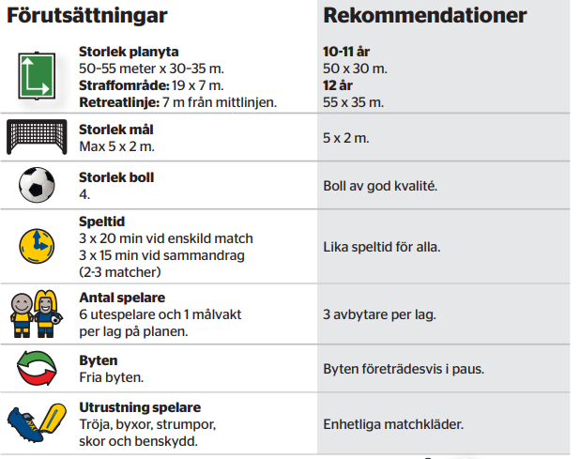
Spel 7 mot 7

Slide 8
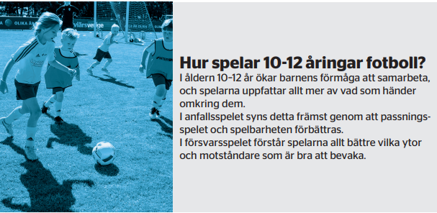
Spel 7 mot 7

Slide 9
Föräldraåtaganden
Medlems- och deltagaravgifter täcker inte alla utgifter i klubben, därför är klubben beroende av ideella initiativ vid klubbens aktiviteter såsom Lerkilscupen, Fotbollens dag, Kungsbackaleken, A-lagskiosken, (Luciacupen), eventuella städdagar mm
Lagkassa behövs även för oss som lag för att vi ska kunna betala avgifter till cuper, domare, gemensamma aktiviteter mm. Pengar till kassan fås in genom t.ex. fikaförsäljning eller annan försäljning.
För att lösa dessa arbetsuppgifter inom Lerkil P2011 krävs en föräldragrupp som är med och leder och fördelar arbetet. För närvarande har vi bara en föräldrarepresentant (Liselott Gustavsson) och fler behövs.

Slide 10
Föräldraåtagande HT 2020
För att stärka lagkassan har vi i samråd med föräldragruppen beslutat att vi ska sälja produkter från Newbody. Idag är kassan 3000 kr och vi behöver få in mer pengar.
Om alla barn säljer i snitt 12 paket kommer detta generera ca 12 000 kr till lagkassan. Vi starar försäljning nu och den ska vara avslutad och era beställningar ska vara registrerade senast 12 september.
Katalog samt info om hur du registrerar ditt barn delas ut nu efter mötet samt tas med vid nästa träningstillfälle. Informationen kommer även skickas ut digitalt till alla.

Slide 11
Kalendarium 2020 och Covid-19……
Nu i dagarna beslöts det att vi kan ha 50 st åskådare exklusive funktionärer på våra matcher (förutsatt att arenan är inhägnad).
Träningsmatch mot Anneberg 19/8
Kungsbackaleken helgen 29-30/8 samt 5-6/9 är inställd men vi kommer försöka få till träningsmatcher dessa helger istället. Redan nu är det bestämt att vi åker till Åsa den 29/8 för match.
Ansvariga för Kungsbackaleken avvaktar med beslut gällande de två sista omgångarna och därav ligger dessa kvar i kalendern.
Lerkilscupen 12-13/9, beslut ej taget om den blir av men information kommer troligtvis i dagarna.

Slide 12
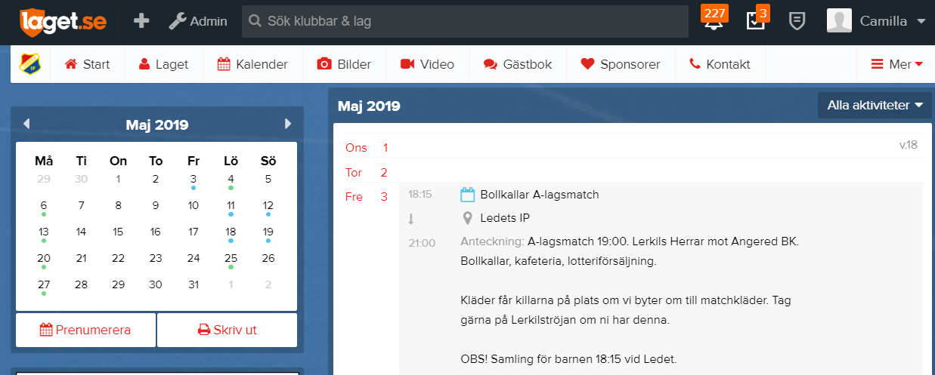
Laget.se – aktiviteter och information
KALENDER
Mer info kan synas i kalendern om ni klickar på aktivitet (om det är inskrivet). Vi kommer försöka lägga info om samlingstid, plats mm här för att underlätta.

Slide 13
DOKUMENT
Dokument som t.ex. presentation från föräldramöte, info om fikaförsäljning mm kommer läggas upp under Dokument på P2011:s sida på laget.se (se nedan).

Slide 14
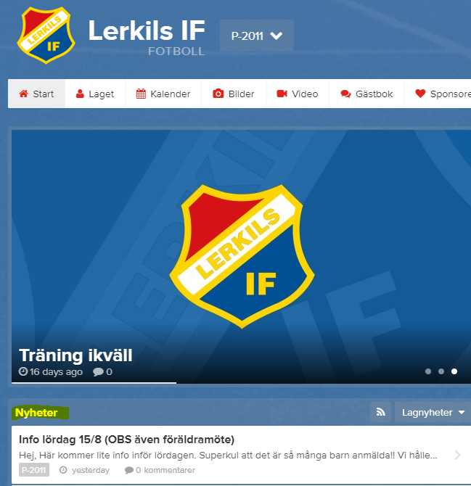
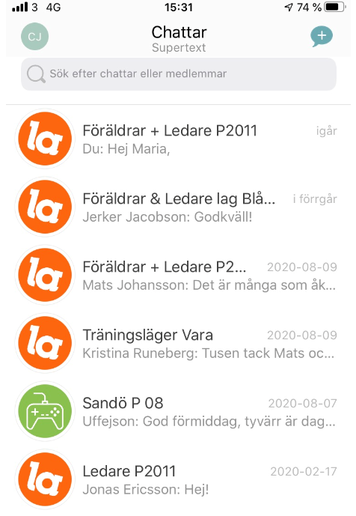
INFORMATION
Vi ledare har tre olika sätt vi kan skicka ut information på:
Nyheter via Laget.se (nyheter syns på medlemssidan och ligger kvar där- all information och alla kommentarer är publika för alla)
Mail via Laget.se
SMS via Supertext (vi kan via Supertext lätt skapa olika grupper för t.ex. olika lag, aktiviteter mm)
OBS! Säkerställ att era kontaktuppgifter är aktuella (mail + telefonnummer)

Slide 15
Frågor?

